Slide 1
НЕПРЕРЫВНОЕ МЕДИЦИНСКОЕ И ФАРМАЦЕВТИЧЕСКОЕ ОБРАЗОВАНИЕ
Новая система сертификации (аккредитации) Минздрава России для врачей всех специальностей

Slide 2
Новая система сертификации (аккредитации) Минздрава России для врачей всех специальностей начала действовать с 01 января 2016 года и будет реализована параллельно со старой системой в течении 5 лет (см. приказы Минздрава России, 2013-2015 гг.)

Slide 3
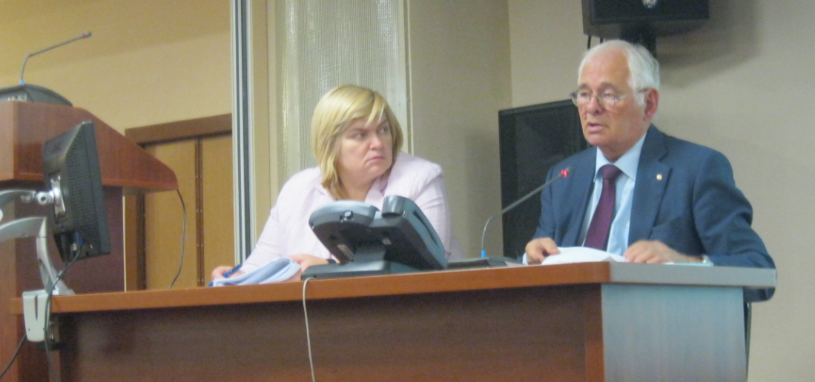

Slide 5
